Slide 1
令和7年度 文部科学省委託事業 いじめ対策・不登校支援推進事業
いじめ・不登校等の未然防止等に向けた魅力ある学校づくりに関する調査研究
「心理分野に強みや専門性を有する教師の育成のための教職員向け研修プログラム」
第6章
いじめの未然防止と対応
筑波大学･教授
スライド作成 飯田 順子
※所属は2026年3月時点のものです

Slide 2
１．いじめ問題の現状
Notes:
１．まずはいじめ問題の現状として、現行のいじめの定義、いじめの発生状況と解消率、いじめの調査項目、いじめの4層構造について理解していきます。

Slide 3
いじめの定義
いじめ防止対策推進法（2013年成立・施行）第2条
「いじめ」とは、児童等に対して、当該児童等が在籍する
学校に在籍している等当該児童等と一定の人的関係にある
他の児童等が行う心理的又は物理的な影響を与える行為
（インターネット等を通じて行われるものも含む）であって、
当該行為の対象となった児童等が心身の苦痛を感じているものをいう。
※研究者の間では世界的に、オルヴェウスのいじめの定義（Olweus et al., 2007）にそって、（①意図性、②反復性、③力のアンバランス）の3点からいじめの現象をとらえている。
※行為の様相から傷つきの度合いを見るのではなく、児童生徒の傷つきから行為を見る＝いじめられている児童生徒の主観を重視（『生徒指導提要』P.122）
Notes:
いじめの定義は、重大ないじめ事案が起こるごとにこれまで数回改訂を重ねてきました。現行のいじめの定義は、下記のようになっています。
「いじめ」とは、児童等に対して、当該児童等が在籍する学校に在籍している等当該児童等と一定の人的関係にある
他の児童等が行う心理的又は物理的な影響を与える行為（インターネット等を通じて行われるものも含む）であって、
当該行為の対象となった児童等が心身の苦痛を感じているものをいう。
※これは心理学において一般的に用いられているいじめの定義（①力のアンバランス、②一方的で、③継続的な攻撃）とは異なっている点に留意が必要です。
※国は、これまでの重大ないじめ事案の見落とし・対応の不備等の反省を踏まえて、行為の様相から傷つきの度合いを見るのではなく、児童生徒の傷つきから行為を見る＝いじめられている児童生徒の主観を重視（『生徒指導提要』P.122）する現行のいじめの定義に変更しています。

Slide 4
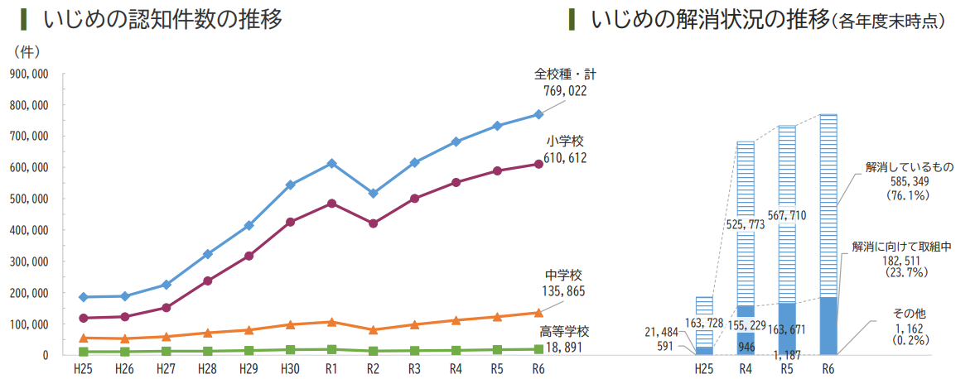
いじめの認知件数と解消状況
①いじめに係る行為が止んでいること（3か月が目安）
②心身の苦痛を感じていないこと
全体769,022件
小学校610,612件
解消しているもの：585,349件（76.1％）
解消に向けて取組中：182,511件（23.7％）
中学校135,865件
高等学校18,891件
文部科学省 2025 令和6年度 児童生徒の問題行動・生徒指導上の諸課題に関する調査結果の概要（P7）
Notes:
児童生徒の問題行動・生徒指導上の諸課題に関する調査結果によると、令和6年度のいじめの認知件数は、小学校610,612件、中学校135,865件、全体で769,022件となっています。特徴としては、小学校でいじめが急増していること（いじめの学年別の推移をみるといじめが最も多い学年：いじめのピークは小学校2年生）が示されています。小学校段階では学年があがるにつれて減る傾向がみられていますが、中学校1年生でまたやや増える傾向が示されています。
解消しているものがおよそ76.1％、解消に向けて取組中のものが23.7％とされています。
解消のポイント：①いじめに係る行為が止んでいること（目安3カ月）、②被害児童生徒が心身の苦痛を感じていないことを面談等で確認する。
多くのいじめが先生方の日々の指導の結果、解消していることが示されている。

Slide 5
いじめの調査項目（例）
1．冷やかしやからかい、悪口や脅し文句、いやなことを言われる：
57.5％（小）、63.3％（中）、62.0％（高）、43.4％（特）
２．軽くぶつかられたり、遊ぶふりをして叩かれたり、けられたりする：
24.5％（小）、14.8％（中）、8.5％（高）、23.3％（特）
３．仲間はずれ、集団による無視：
12.2％（小）、8.5％（中）、15.5％（高）、4.9％（特）
４．以下
・嫌なことされる・させられる・金品や物品の被害・ひどい暴力
・パソコンや携帯電話等で、誹謗中傷や嫌なことをされる（ネットいじめ）
※「何が起こっているのだろう」という初期の関わり、保護者との連携

Slide 6
いじめの4層構造
現代のいじめの特徴として、役割が流動的で変わりやすいことがある。
予防や対応においては、それぞれの層を意図した介入が求められる。
加害行為や観衆行為が許されないことを常日頃伝えておくこと＝“いじめ否定規範”を作りいじめを抑制する。
被害の子
加害の子
観衆
傍観者
傍観者がとれる役割（例えば、止める、被害の子に寄り添う、誰かに相談する）があることを伝えておくことがいじめの予防になる。
文部科学省（2017）.いじめの防止等のための基本的な方針（一部改変）
（森田洋司・清水賢二（1994）いじめ新訂版 教室の病い 金子書房）
Notes:
いじめ防止においていじめの4層構造の理解が不可欠です。これは古く、日本の研究者である森田・清水らの調査によって明らかにされたいじめの構造になります。
いじめは被害、加害という2者関係だけの問題ではなく、それらをみてはやしたてている観衆の存在や、それらを目撃している傍観者の存在から構成されるとされています。
現在のいじめ防止では、傍観者の役割が重要とされています。傍観者がいじめ停止行動（例えば、止める、被害の子に寄り添う、先生に相談する）といった行為をとれば、いじめは抑制され、傍観者が見ているだけで何もしないとき、いじめは促進されると言われています。
日頃の学級に対する予防的関わりでは、加害行為や観衆行為が学級や学校では許されないことを伝えいじめ否定規範を育てておくことに加えて、万が一いじめが発生した場合の傍観者の役割と伝えておくことでさらにいじめが起こりにくい学級・学校を作ることができます。

Slide 7
２．いじめ問題へのスクールカウンセリングアプローチの基礎
Notes:
１．いじめ問題へのスクールカウンセリングアプローチの基礎

Slide 8
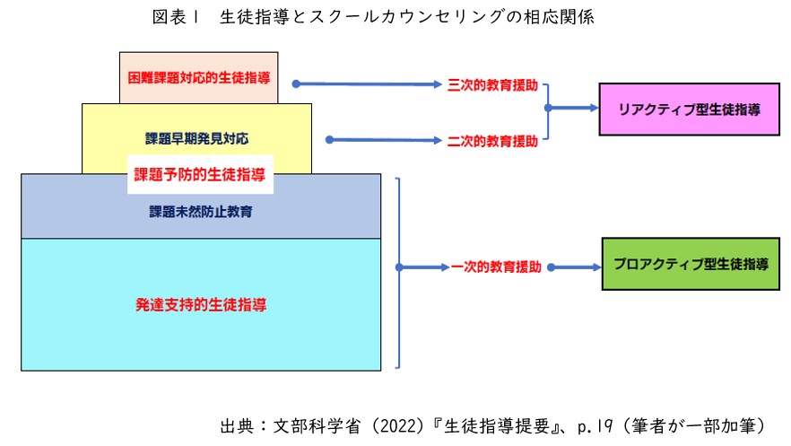
(1)いじめ問題の重層的支援構造モデル
三次的教育援助＝諸課題を抱えている特定の児童生徒を対象
二次的教育援助＝諸課題の初期状態にある一部の児童生徒を対象
一次的教育援助＝すべての児童生徒を対象
※テキストｐ.1
スクールカウンセリングでは、対象別に3層の心理教育的援助サービス（図中の「教育援助」）を想定している（石隈，1999）
Notes:
(1)いじめ問題の重層的支援構造モデル
生徒指導提要』では、２軸３類４層から成る生徒指導の重層的支援構造が示されました。それと、スクールカウンセリングの３層構造との対応関係を示したものが、図表１である。
スクールカウンセリングでは、対象別に３層の心理教育的援助サービス（図中の「教育援助」）を想定している（石隈、1999）。この３層構造と類似しているのは、生徒指導提要の児童生徒の対象範囲からの４層の分類である。すべての児童生徒を対象とした「発達支持的生徒指導（第１層）」と「課題予防的生徒指導〔課題未然防止教育〕（第２層）」、諸課題の初期状態にある一部の児童生徒を対象とした「課題予防的生徒指導〔課題早期発見対応〕（第３層）」、諸課題を抱えている特定の児童生徒を対象とした「困難課題対応的生徒指導（第４層）」である。学校心理学との対応関係では、第１層と第２層が一次的教育援助、第３層が二次的教育援助、第４層が三次的教育援助となる。
スクールカウンセリングにおいても、生徒指導においても、共通する方法論は２つに集約される。
それは、生徒指導提要で示された時間軸からの２軸の分類である。すなわち、常態的・先行的（プロアクティブ）生徒指導と即応的・継続的（リアクティブ）生徒指導である（八並・國分、2008、第１章・第２節で筆者が分類している）。わかりやすくいうと、前者は、いじめが起きないようにどうするか、あるいは、いじめの抑止に働く自己指導能力や社会性の獲得をささえる「育てる生徒指導」である。後者は、いじめ問題に直面した場合の事後対応的な「かかわり続ける生徒指導」である。スクールカウンセリングの観点から、換言すると、前者はリアクティブ型教育援助、後者はプロアクティブ型教育援助である。

Slide 9
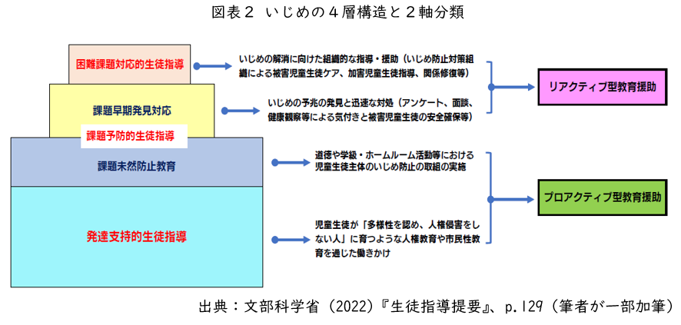
(1)いじめ問題の重層的支援構造モデル
いじめ問題に直面した場合の事後対応的な「かかわり続ける生徒指導」
いじめが起きないようにするにはどうするか
児童生徒の最善の利益という観点から、プロアクティブ型教育援助を推進し、リアクティブ型教育援助の低減を図ることが重要
Notes:
いじめの４層構造と２軸による分類を示したものが、図表２である。
発達支持的生徒指導＝児童生徒が、「多様性を認め、人権侵害をしない人」に育つような人権教育や市民性教育を通じた働きかけ。
課題未然防止教育＝道徳や学級・ホームルーム活動等における児童生徒主体のいじめ防止の取組の実施。
課題早期発見対応＝いじめの予兆の発見と迅速な対処（アンケート、面談、健康観察等による気づきと被害児童生徒の安全確保等）
困難課題対応的生徒指導＝いじめの解消に向けた組織的な指導・援助（いじめ防止対策推進組織による被害児童生徒ケア、加害児童生徒指導、関係修復等）
いじめ問題では、児童生徒の最善の利益という観点から、プロアクティブ型教育援助を推進し、リアクティブ型教育援助の低減を図るようにするのがよいと考えられます。

Slide 10
(2)リーガル・ナレッジの重要性
法律による対応や解決が一般的になりつつある→法化現象
教職員のリーガル・ナレッジ（法知識）の確実な習得とスクール・コンプライアンスの徹底
いじめ関係、不登校関係、特別支援関係の主要関連法規の理解が必須
「早期に警察へ相談・通報すべきいじめ事案について（通知）」「いじめ問題への的確な対応に向けた警察との連携等の徹底について（通知）」
※テキストｐ.3 図表３参照
Notes:
近年の学校現場における生徒指導のトラブルにおいて、関係する児童生徒や保護者は、法律による対応や解決が一般的となりつつある。とりわけ、いじめ問題では、2013年のいじめ防止対策推進法（以下、「いじめ防対法」と略）の公布・施行以降、このような法化現象が急速に進行していると言われています。
いじめ問題の対応では、教職員のいじめ防対法をはじめとする関連法規等に関するリーガル・ナレッジ（法知識）の確実な習得とスクール・コンプライアンス（法令遵守）の徹底が求められている（八並、2023）。
いじめ関係の法律だけでなく、不登校関係、特別支援関係の主要関連法規の理解も必須となります。
「早期に警察へ相談・通報すべきいじめ事案について（通知）」「いじめ問題への的確な対応に向けた警察との連携等の徹底について（通知）」などの通知にも目を通しておく必要があります。

Slide 11
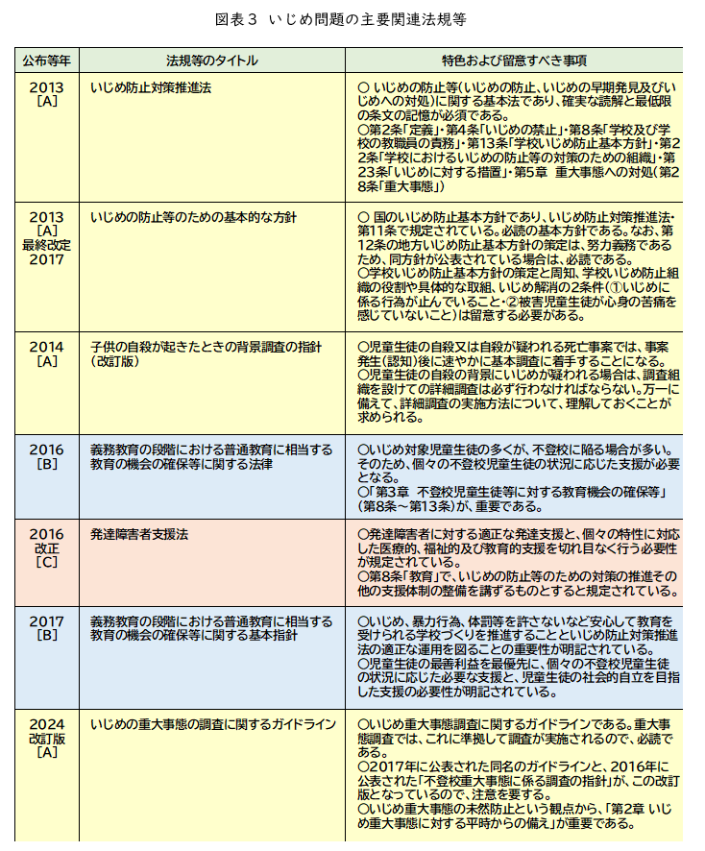
いじめ問題の主要関連法規等
いじめ対象児童生徒が不登校に陥る場合が多いので、個々の不登校児童生徒の状況に応じた支援が必要となる。教育機会確保法の理解が必要。
発達障害児や発達障害が疑われる児童生徒がいじめ被害を受けることも多いので、2016年改正の発達障害者支援法の理解が求められる
11
Notes:
図表３は、いじめ問題の主要関連法規等を示したものである。表中の左端から、公布等年、法規等のタイトル、特色および留意すべき事項である。公布等年の下の［A］は、いじめ関係、［B］は不登校関係、［C］は特別支援関係である。
関係法規等は、生徒指導提要の第４章｢いじめ｣と第10章｢不登校｣に詳しく述べられているので、確認してほしい。いじめ問題では、対象児童生徒が、いじめを原因として不登校に陥る場合が多いため、不登校に関する法規や指針の理解は必須である。重大事態においては、報告・調査義務があるため、重大事態調査のガイドライン（文部科学省、2024）は、事前に理解しておく必要がある。なお、最悪に備えて、自殺の背景調査の指針も読んでおくことが重要である。表の2014年の指針は令和7年12月に改訂が行われ、種々の改善が図られている。
また、発達障害児や発達障害が疑われる児童生徒が、いじめ被害を受けることも多いので、2016年改正の発達障害者支援法の理解が求められる。
この他、いじめが犯罪行為と思われる場合は、警察への相談・連絡・通報などの連携が必要となるので、文部科学省の「早期に警察へ相談・通報すべきいじめ事案について（通知）」（2013）や「いじめ問題への的確な対応に向けた警察との連携等の徹底について（通知）」（2023）を読んでおくとよい。

Slide 12
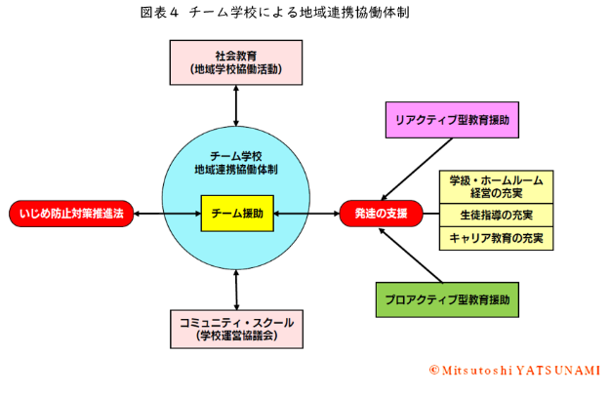
(3)チーム学校による地域連携協働体制
過酷な教育状況で、いじめ問題に立ち向かうには、社会総がかりの地域連携協働体制の確立が急務
個別発達援助の促進条件として、現行の学習指導要領において、「学級・ホームルーム経営の充実」「生徒指導の充実」「キャリア教育の充実」の3本柱を徹底する
コミュニティ・スクールによる熟議を通した生徒指導理解と教職員理解を図る
Notes:
現代の生徒指導の困難性は、諸課題の低年齢化、深刻化、多様化などに加えて、援助者である教職員の物理的なマンパワー不足と、働き方改革による時間的制約にある。また、特別な教育的配慮を要する児童生徒の割合も高まり、教職員への物理的・心理的・教育的な負担の増加は、加速度的に増加している。
このような過酷な教育状況で、いじめ問題に立ち向かうためには、図表４のようなチーム学校による社会総がかりの地域連携協働体制の確立が急務であり、重要となる。換言すると、いじめ防対法に準拠した教育援助を展開するには、保護者・地域住民・関係機関等のスタッフと教職員による多職種・多機関等との連携協働によるチーム援助体制づくりが必須となる。学校のいじめ防止等の理解と推進という点では、コミュニティ・スクールによる熟議を通した生徒指導理解と教職員理解を図る。また、いじめの未然防止活動等では、地域学校協働活動によるマンパワーの向上を図り、多様な実践活動を展開していくのがよい。
スクールカウンセリングの目指すところは、リアクティブ型教育援助とプロアクティブ型教育援助による児童生徒の個別発達援助である。この個別発達援助の促進条件として、現行学習指導要領の「第１章総則」・「第４ 児童（生徒）の発達の支援」（高校は、第５款）において、学級・ホームルーム経営の充実、生徒指導の充実、キャリア教育の充実の三本柱貫徹していることに留意する。また、小学校学習指導要領・総則「第５ 学校運営上の留意事項」「１ 教育課程の改善と学校評価」では、「イ教育課程の編成及び実施に当たっては、（略）いじめの防止等のための対策に関する基本的な方針など、各分野における学校の全体計画等と関連付けながら、効果的な指導が行われるように留意する」（文部科学省、2017、p.25）と明記されている。

Slide 13
３．プロアクティブ型教育援助による
いじめ未然防止
Notes:
２．プロアクティブ型教育援助によるいじめ未然防止

Slide 14
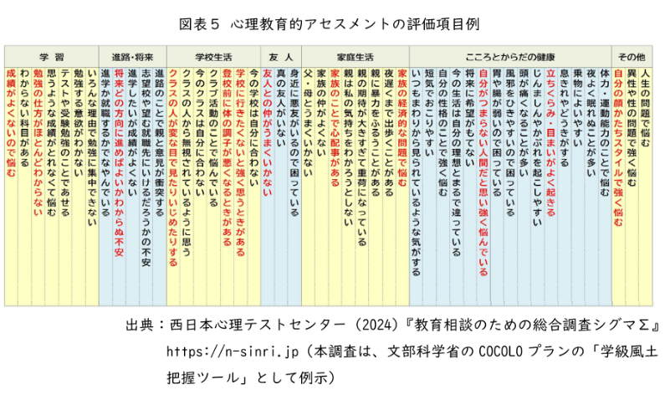
(1)心理教育的アセスメントに基づく授業づくりと学級・ホームルーム経営
学習面、心理・社会面、進路・キャリア面、健康面などの実態を把握し、学級・ホームルームや家庭環境などの環境面の実態を把握する
他にも、Q-U、アセス、i-checkなど多様な心理教育的アセスメントが実施されている。
Notes:
プロアクティブ型教育援助において、最も重要となるのは、すべての児童生徒を対象に、一人ひとりの児童生徒の学習面、心理・社会面、進路・キャリア面、健康面などの実態を把握し、なおかつ、学級・ホームルーム（以下、学級・HRと略）や家庭環境などの環境面の実態を把握することである。
すなわち、心理教育的アセスメントによる定点調査である。とりわけ、学年初期のイニシャルアセスメントが重要となる。
児童生徒は、学力・学習意欲・進路意識・将来展望・自己肯定感・集団適応感・人間関係・性意識・心身の健康状態・発達特性・生育環境・国籍などの点で多様である（図表５を参照）

Slide 15
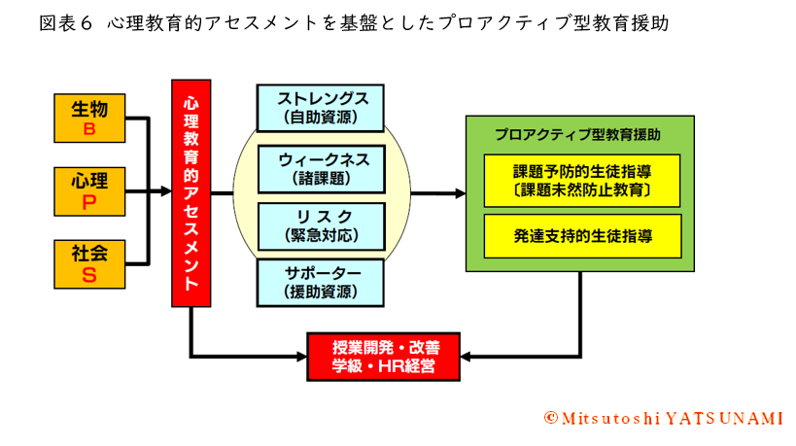
BPS（生物・心理・社会）モデルに基づくアセスメントの重要性（文部科学省，2022，P．91）
児童生徒は、学力・学習意欲・進路意識・将来展望・自己肯定感・集団適応感・人間関係・性意識・心身の健康状態・発達特性・成育環境・国籍など多様であり、いじめ未然防止は、心理教育的アセスメントを基盤としたプロアクティブ型教育援助 が重要
Notes:
そのため、いじめの未然防止では、図表６に示した心理教育的アセスメントを基盤としたプロアクティブ型教育援助が重要となる。
生徒指導提要では、BPS（生物ｰ心理ｰ社会）モデルを紹介している（文部科学省、2022、p.91）。
具体的な例としては、学年当初に、〔児童生徒個人⇒学級・HR⇒学年〕のアセスメント情報（図表７を参照）を収集し、そのデータに基づいて、わかりやすい授業・感動体験のある授業や体験活動・児童生徒の実態に応じたいじめ防止教育などの授業開発・改善を行う。また、支持的・信頼的・規範的な学級・HR経営を図る。なお、常に意識すべきは、生徒指導提要で示された４つの生徒指導の実践上の視点（文部科学省、2022、pp.14-15）、すなわち、①自己存在感の感受、②共感的な人間関係の育成、③自己決定の場の提供、④安全・安心な風土の醸成に配慮する必要がある。

Slide 16

(2)社会的スキルの獲得の促進を図る
ガイダンスプログラム
アメリカのスクールカウンセリングプログラムのガイダンスカリキュラムの特色
  ①集団指導を通した教育的プログラム
  ②系統的・計画的なプログラム
  ③継続的な生きる力の育成
  ④検証可能な教育効果
Notes:
プロアクティブ型教育援助によるいじめの未然防止では、いじめ防止教育のようないじめ問題を直接的に扱った課題未然防止教育だけでなく、より根本的な児童生徒のいじめ防止行動に繋がる社会的スキルの獲得プログラムが重要となる。
アメリカのスクールカウンセリングでは、スクールカウンセリングプログラムの提供サービスとして、ガイダンスカリキュラムがある（American School Counselor Association、2003、八並・國分、2008、第４章・第１節参照）。日本ではなじみがないので、本章ではガイダンスプログラムと呼称する。では、ガイダンスプログラムとは何か。その特色は、以下の通りである。
①集団指導を通した教育的プログラム
授業や集団指導を通して、児童生徒一人ひとりの自己理解・他者理解能力、学習意欲・態度・学習習慣、礼儀・規範意識・善悪の判断能力、協調性・共感性、役割遂行能力、人間関係形成能力、意思決定能力、問題解決能力、情報探索・活用能力、コミュニケーション能力、将来設計能力などのコンピテンシー（育成したい能力）の獲得を目指している。
②系統的・計画的なプログラム
ガイダンスプログラムは、明確な教育目標をもち、単元化されている。そのため、何をどの程度児童生徒が学習するのかというスコープ（領域内容や範囲）と、発達段階に応じてどのような順序で学習するのかというシークエンス（学習内容の配列や順序）を組み合わせて作成される。
③継続的な生きる力の育成
ガイダンスプログラムは、学校全体のカリキュラムに組み込まれて、幼稚園から高校まで、段階的かつ継続的に提供されることによって、すべての児童生徒が、学校生活や将来の社会生活で必要な知識・スキル・態度を獲得することをねらいとしている。
④検証可能な教育効果
ガイダンスプログラムでは、教育目標、対象、内容、方法、予想される成果（アウトカム）などが事前に文書化されている。したがって、すべての児童生徒が目標どおりの知識・スキル・態度を習得したかどうかは、事前・事後テストや成果物などによって検証可能である。

Slide 17
SEL（Social Emotional Learning）
ソーシャル・エモーショナル・ラーニング（社会性と情動の学習）
・予防教育プログラムの総称
・生徒指導提要（文部科学省、2022）
「自己の捉え方と他者との関わり方を基盤として、社会性（対人関係）に関するスキル、態度、価値観を身につける学習であり、社会性と情動に関する心理教育プログラムの総称」（p.26）
・５つのコンピテンス（「自己理解」「他者理解」「対人関係」「セルフ・マネジメント」「責任ある意思決定」）を高めることで、学力の向上、メンタルヘルスの維持向上につながることが示されている。
Notes:
いじめの未然防止におけるガイダンスプログラムは、世界的な潮流であるソーシャル・エモーショナル・ラーニング（SEL：社会性と情動の学習）に包摂される。生徒指導提要では、SELは、「自己の捉え方と他者との関わり方を基盤として、社会性（対人関係）に関するスキル、態度、価値観を身につける学習であり、社会性と情動に関する心理教育プログラムの総称である。」と説明されている（文部科学省、2022、p.26、脚注[*11]）。
５つのコンピテンス（「自己理解」「他者理解」「対人関係」「セルフ・マネジメント」「責任ある意思決定」）を高めることで、学力の向上、メンタルヘルスの維持向上につながることが示されている。

Slide 18
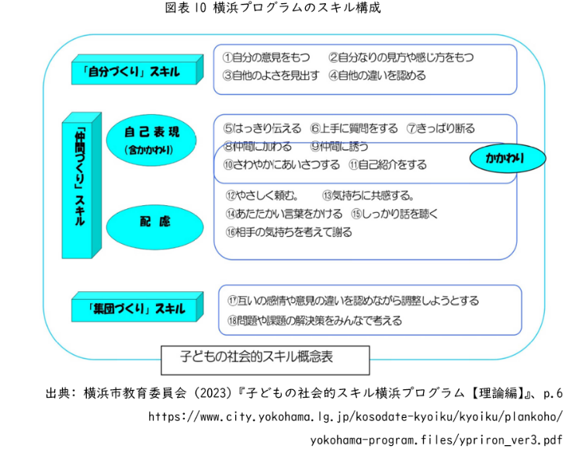
問題行動の未然防止のためのガイダンスプログラム
例 横浜プログラム
「自分づくり」「仲間づくり」「集団づくり」のスキルに大別される18の社会的スキルを体系的に学び、YPアセスメントでプログラムを選択する
出典: 横浜市教育委員会（2023）『子どもの社会的スキル横浜プログラム【理論編】』、p.6
https://www.city.yokohama.lg.jp/kosodate-kyoiku/kyoiku/sesaku/ijime/yokohama-program.files/ypriron_ver3.pdf
他にも、ソーシャルスキルトレーニング（SST）、構成的グループエンカウンター（SGE）、ピアサポートプログラムなど多様なガイダンスプログラムが実施されている。
18
Notes:
日本におけるガイダンスプログラムの先駆的かつ地域レベルの実践として、横浜市教育委員会（2023）による「子どもの社会的スキル横浜プログラム」（以下、横浜プログラムと略）がある。
横浜プログラム（図表８・図表９）では、児童生徒の問題行動の背景に、彼らが問題や課題にうまく対処できない原因として、家庭や地域で体験する基本体験の不足を指摘している。具体的には、乳幼児期からの無条件に愛されたという「被受容体験」、トイレや食事時間のコントロールに伴う「我慢体験」、友達とのぶつかり合いやじゃれ合いなどの「群れあい体験」の3 基本体験の不足である。換言すると、問題解決にかかわる個人レベルでの社会的スキルの不足と集団レベルでの学級集団の力の不足によって、生徒指導上の諸課題が生じている。
横浜プログラムは、これらの３基本体験不足を補うために、集団指導（グループ・アプローチ）を通じて、個々人の成長促進を図る「自分づくり」スキル、コミュニケーション能力の育成と対人関係の改善・発展を図る「仲間づくり」スキル、所属集団の発展と改善を図る「集団づくり」スキルを学習する（図表10を参照）。この３つのスキルは、18の社会的スキルから構成されている。「自分づくり」スキルは「自分の意見をもつ」・「自他のよさを見いだす」など４スキル、「仲間づくり」スキルは「はっきり伝える」・「きっぱり断る」・「あたたかい言葉をかける」など12スキル、「集団づくり」スキルは「問題や課題の解決策をみんなで考える」など２スキルから構成されている。
社会的スキルの獲得を共通の教育目標として、各教科、道徳科、特別活動、総合的な学習の時間などすべての教育活動に、横浜プログラムをクロスカリキュラムとして教育課程に位置づけ、小学校から中学校の9 年間にわたり、系統的・計画的・継続的に展開される。なお、プログラムの選択にあたっては、Y-Pアセスメントというアセスメント情報に基づいている。

Slide 19
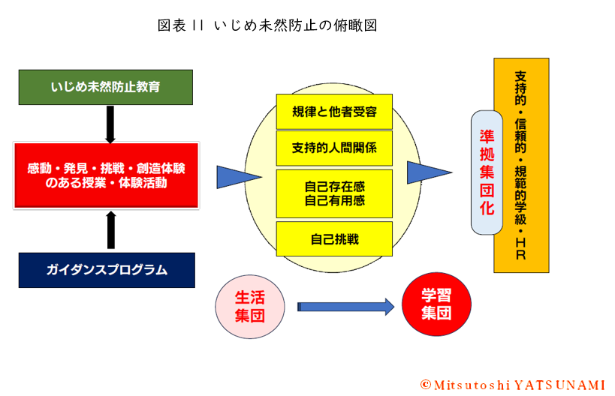
児童生徒の規律と他者受容、支持的人間関係、自己存在感と自己有用性、自己挑戦を促進し、支持的・信頼的・規範的な学級・HRを形成することが重要。
学級・HRを、学年当初の生活集団から学習集団に変容させ、善悪の判断や適切な言動がとれる心理的なよりどころとなるように準拠集団化することが大切
Notes:
いじめ未然防止を俯瞰(ふかん)（大局的に見る）すると、図表11のようになる。感動・発見・挑戦・創造体験のある授業と体験活動を中核に、いじめ未然防止教育とガイダンスプログラムを取り入れることによって、児童生徒に規律と他者受容、支持的人間関係、自己存在感と自己有用感、自己挑戦を促進し、支持的・信頼的・規範的な学級・HRを形成することが重要である。すなわち、学級・HRを、学年当初の生活集団から学習集団に変容させ、善悪の判断や適切な言動がとれる心理的なよりどころとなるように準拠集団化することが大切となる。

Slide 20
グループワーク：プロアクティブ型生徒指導のCheck Point！
次の問いに対して、まず各自で記入して、その後グループで回答を共有しましょう。
勤務する学校では、SELに含まれるなんらかの心理教育が行われていますか。
Yes ・ No
Yesの場合、どんな内容が展開されていますか。
日常の学校生活や授業・行事を通して、どのように子どもの社会的スキルを伸ばすことを心がけていますか。
いじめ未然防止のプロアクティブ型生徒指導としてどんな内容を行っていますか。
Notes:
ここまでの内容を踏まえて、自身の学校を振り返ってみましょう。
プロアクティブ型生徒指導はどのように展開されていますか。

Slide 21
４．リアクティブ型教育援助によるいじめ対応
Notes:
３．リアクティブ型教育援助によるいじめ対応

Slide 22
(1)法と学校いじめ防止基本方針に準拠したチーム援助によるいじめ対応
☆スクールカウンセラー（SC）やスクールソーシャルワーカー（SSW）も学校の職員であるので参加は必須。
課題予防的生徒指導[課題早期発見対応]
①定期的調査の迅速な確認と検討
②遅刻・早退・欠席及び保健室の活用情報のモニタリング
③特別支援教育コーディネーターやSC・SSW等との情報共有
Notes:
リアクティブ型教育援助によるいじめ対応の基本は、いじめ防対法と自校が公表している学校いじめ防止基本方針に準拠していることである。したがって、教職員はこの両者について、熟知しておく必要があることは言うまでもない。しかし、現状では、いじめ防対法や学校いじめ防止基本方針に関する知識不足は否めず、学年当初での全教職員対象の校内研修で確認しておくことが望ましい。その際に、スクールカウンセラー（SC）やスクールソーシャルワーカー（SSW）も学校の職員であるので、参加は必須である。
課題予防的生徒指導［課題早期発見対応］
課題予防的生徒指導［課題早期発見対応］においては、以下の点に留意し、いじめの疑い段階から早期対応をする。
①定期的調査の迅速な確認と検討
定期のいじめ調査や日々の心の健康観察などのデータについては、実施後迅速に学校いじめ対策委員会や実施主体の委員会等によって確認及び検討をして、気になる児童生徒については教育相談により状況確認をしておく。
②遅刻・早退・欠席及び保健室の活用情報のモニタリング
いじめ被害を受けた対象児童生徒は、不登校になる場合が多いので、遅刻・早退・欠席情報や保健室の活用情報を、日々モニタリングしておくのがよい。
③特別支援教育コーディネーターやSC・SSW等との情報共有
教育的に配慮を要する児童生徒の状態については、特別支援教育コーディネーターやSC・SSWと随時、情報共有ができるようにしておくのがよい。また学習指導員や学校支援ボランティアなどとの情報共有も重要である。

Slide 23
困難課題対応的生徒指導
初動段階の対応が非常に重要
①いじめ被害の連絡・相談・申立て等の記録
いじめの相談などの記録用紙やファイルを用意しておく。「受付日時、対応時間、連絡・相談・申し立て者名、対応者名、連絡・相談・申し立て内容、応答記録」等を記録しておき共有できるようにしておく。
対応者の印象や主観的解釈ではなく、客観的事実を記載する。
②学校いじめ防止基本方針に準拠した迅速な情報共有と組織的対応
管理職と迅速に情報共有する。学級・HR担任の自己判断で抱え込みは厳禁であり、学校いじめ対策組織を中心に組織的対応をする。
対象児童生徒の保護者には、対象児童生徒の安全確保と学習保証を最優先することを伝える。
Notes:
困難課題対応的生徒指導
いじめの困難課題対応的生徒指導では、初動段階の対応が非常に重要である。留意点は以下のとおりである。
①いじめ被害の連絡・相談・申立て等の記録
対象児童生徒またはその保護者から、いじめ被害の連絡・相談・申立て等があった場合を想定して、学校いじめ対策組織で、いじめの相談などの記録用紙やファイルを用意しておくとよい。具体的には、「受付日時、対応時間、連絡・相談・申し立て者名、対応者名、連絡・相談・申し立て内容、応答内容」等を記録しておき、すぐに共有できるようにしておく。記載にあたっては、客観的事実（連絡・相談・申し立て者の発言の正確な記録）を記載し、対応者の印象や主観的解釈（「苦しそうだった」、「○○が原因ではないか」等）は記載しない。
②学校いじめ防止基本方針に準拠した迅速な情報共有と組織的対応
連絡・相談・申立て者等を受けた教職員は、自校の学校いじめ防止基本方針に準拠して、学級・HR担任、学年主任、生徒指導主事（担当）等に報告をして、管理職と迅速に情報共有をすることが重要である。学級・HR担任の自己判断やで抱え込みは厳禁であり、学校いじめ対策組織を中心に組織的に対応をする。同時に、対象児童生徒の保護者には、対象児童生徒の安全確保と学習保証を最優先することを伝える。

Slide 24
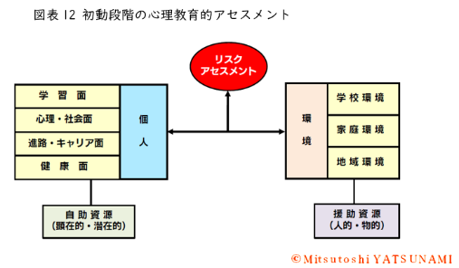
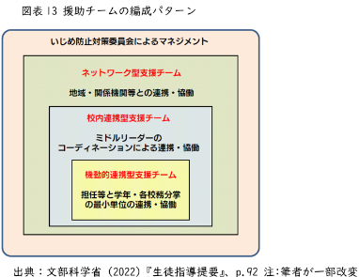
③心理教育的アセスメントと対応策の決定
心理教育的アセスメントに基づき（図表12参照）、対応策を決定
SNS上での人権侵害、性的ないじめ、金銭要求、脅迫的言動、対象児童生徒への心身の深刻なダメージ、自殺念慮、リストカット、自殺未遂等がある場合は、警察・病院・プロバイダー等と連携した緊急対応を行う
議事録や関係情報は、施錠できるロッカー等に保存する。
④チーム援助による対応開始
援助チーム（図表13を参照）を編成してチーム援助を開始する。
Notes:
③心理教育的アセスメントと対応策の決定
校長は、学校いじめ対策組織による緊急対策会議を開催して、対象児童生徒の心理教育的アセスメント（図表12を参照）を行い、対応策の決定を行う。この過程で重要なことは、リスクアセスメントをしっかりと行うことである。特に、SNS上での人権侵害、性的ないじめ、金銭要求、脅迫的言動、対象児童生徒への心身の深刻なダメージ、自殺念慮、リストカット、自殺未遂等がある場合は、警察・病院・プロバイダー等と連携した緊急対応が、同時並行で必要となる。いじめの認知に関しては、いじめ防対法・第２条のいじめの定義に準拠して行う。また、いじめ重大事態の判断に関しては、「第５章重大事態への対処」・「第28条学校の設置者又はその設置する学校による対処」及び「いじめの重大事態の調査に関するガイドライン改訂版」（文部科学省、2024、以下重大事態調査ガイドラインと略）に準拠して行う。なお、議事録や関係情報は、施錠できるロッカー等に保存する。個人情報の漏洩対策を、確実に行っておく必要がある。

Slide 25
対応が難しくなりがちなケース（生徒指導提要、p137）
周りからは仲がよいとみられるグループ内でのいじめ（SNSなども）
閉鎖的な部活動内でのいじめ
被害と加害が錯綜しているケース
教職員が、被害児童生徒側にも問題があるとみてしまうケース
いじめの起きた学級・学校が崩壊的状況にある場合
特に配慮が必要な児童生徒が関わるケース
学校と関係する生徒の保護者との間に不信感が強いケース

Slide 26
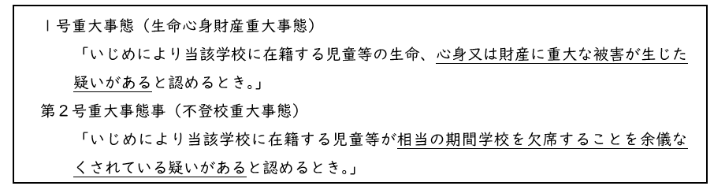
(2)いじめ重大事態における対応と調査義務
いじめ防対法第28条
重大事態では、設置者等への報告義務と調査義務がある。
調査は、いじめの事実解明と再発防止に力点があり、民事・刑事・行政上の責任追及やその他の訴訟等への対応を直接の目的とするものではない。
公立学校における重大事態調査の一般的フロー（図表14）のガイドラインを理解しておくこと！
Notes:
いじめ重大事態（以下、重大事態と略）については、いじめ防対法第28条で規定されており、｢疑い｣段階から動き出すことの重要性が明記されている。一重カギ括弧内の文言は、条文の表記である。
重大事態では、設置者等への報告義務と調査義務がある。重大事態調査は、重大事態調査ガイドラインに準拠して行う。調査は、いじめの事実解明と再発防止に力点があり、民事・刑事・行政上の責任追及やその他の争訟等への対応を直接の目的とするものではない。公立学校における重大事態調査の一般的フロー（図表14）は、同ガイドラインで示されているので理解しておく必要がある。

Slide 27
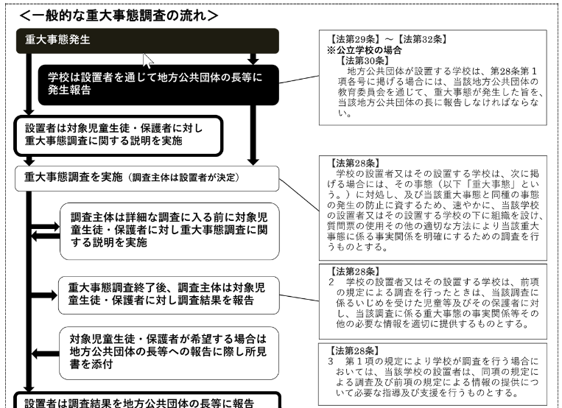
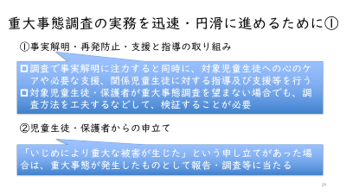

図表14 重大事態調査の一般的フロー(1)
出典：文部科学省『いじめの重大事態の調査に関するガイドライン』（令和6年8月改訂版）』（2024．p.4)
Notes:
一般的な重大事態調査の流れについて書かれています。

Slide 28
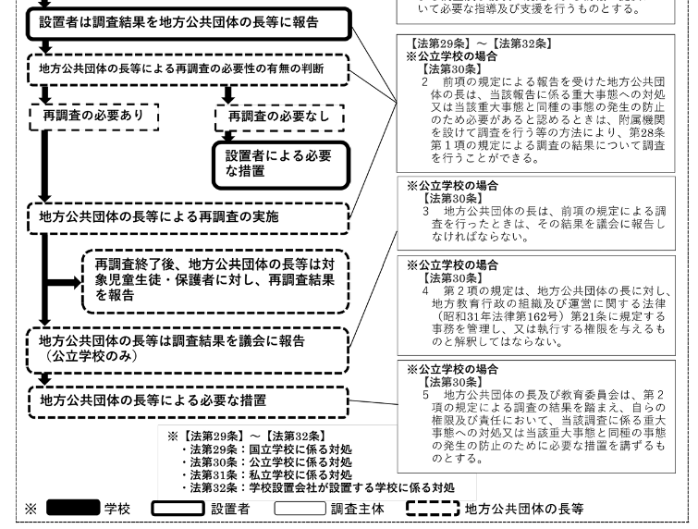
図表14 重大事態調査の一般的フロー(2)
出典：文部科学省『いじめの重大事態の調査に関するガイドライン』（令和6年8月改訂版）』（2024．p.4)
Notes:
一般的な重大事態調査の流れについて書かれています。

Slide 29
重大事態調査の実務を迅速・円滑に進めるために①
①事実解明・再発防止・支援と指導の取り組み
調査で事実解明に注力すると同時に、対象児童生徒への心のケアや必要な支援、関係児童生徒に対する指導及び支援等を行う
対象児童生徒・保護者が重大事態調査を望まない場合でも、調査方法を工夫するなどして、検証することが必要
②児童生徒・保護者からの申立て
「いじめにより重大な被害が生じた」という申し立てがあった場合は、重大事態が発生したものとして報告・調査等に当たる
Notes:
重大事態調査の実務を迅速かつ円滑に進めるには、学校・設置者の調査の構えや実施前の関係する児童生徒と保護者とのインフォームドコンセント（説明と同意）が、最も重要となる。その際に、留意すべき事項は、以下の通りである。なお、括弧内のページ数は、重大事態調査ガイドラインでの掲載頁である。また、同書に従って、援助ではなく支援という用語を使っている。
①事実解明・再発防止・支援と指導の取り組み
学校の設置者及び学校の基本的姿勢では、いじめの事実関係を明らかにして、事実解明に真摯に注力することと、再発防止を確実に実践できるような姿勢で取り組むことが必要である（p.９）。また、調査と並行して、対象児童生徒への心のケアや必要な支援、関係児童生徒に対する指導及び支援等を行う。とりわけ、いじめを犯罪行為（ネットでの誹謗中傷・性暴力・高額の金銭搾取等）として取り扱うべき場合は、躊躇せずに所轄の警察に相談して連携し、場合によっては通報して援助を求めなければならない。なお、対象児童生徒・保護者が重大事態調査を望まない場合であっても、調査方法を工夫するなどして、検証することが必要となる（p.10）。
②児童生徒・保護者からの申立て
対象児童生徒・保護者から「いじめにより重大な被害が生じた」という申立てがあった場合は、重大事態が発生したものとして報告・調査等に当たる必要がある（p.14）。その際、別添資料２（p.49）に示した｢いじめ重大事態に係る申立様式｣を活用して、教職員が不知の事実を把握し、保護者との意思疎通や情報共有を図ることが望まれる。対象児童生徒が、転学・退学・卒業後に申立てが行われる事案も、相当数見られる。その場合、調査に困難性は伴うが、重大事態の場合には調査を行うことが必要となる（p.15）。

Slide 30
重大事態調査の実務を迅速・円滑に進めるために②
③発生報告と調査組織の編成
重大事態が発生した場合は、地方公共団体の長等まで重大事態が発生した旨を報告する。第三者委員会方式の採用を判断し、組織する。
④調査実施前の事前の説明
調査の前に十分な説明を行って同意を得る（インフォームド・コンセントが必要）
Notes:
③発生報告と調査組織の編成
○学校の設置者及び学校は、重大事態が発生した際は、地方公共団体の長等まで重大事態が発生した旨を報告しなければならない（p.16）。発生報告先は、設置者ごとに異なるので注意が必要である。調査組織の編成は、設置者が判断をする。設置者主体（教育委員会等方式・第三者委員会方式）か、学校主体（学校いじめ対策組織方式・第三者委員会方式）に大別される。
○教育委員会等方式と学校いじめ対策組織方式においては、公平性・中立性を確保するために、職員のほかに必要に応じて、弁護士、医師、スクールカウンセラー（SC）・スクールソーシャルワーカー（SSW）等の専門家が参画した第三者性が確保された調査組織にすることが望ましい。第三者委員会は、すべての調査委員が第三者で構成された組織のことである（p.21）。
○｢専門家｣とは、法律（弁護士）、医療（医師）、教育（大学教員）、心理（SC）、福祉（SSW）等の専門的知識及び経験を有する者を指している（括弧内は具体例）。また、｢第三者｣とは、職能団体からの推薦等を受けた、当該いじめの事案の関係者と直接の人間関係又は特別の利害関係を有しない者を指している。
○第三者委員会方式の採用は、「①対象児童生徒が自死又はその疑いがある、②対象児童生徒と関係児童生徒の間で、被害と加害が錯綜して複雑化している、③学校と関係児童生徒の間に不信感が生じている場合」などが想定されている（p.22）。
④調査実施前の事前の説明
○重大事態調査の実施前に、対象児童生徒・保護者へ十分な説明を行って、同意を得て納得してもらうというインフォームド・コンセントが必要となる（p.25）。

Slide 31
事前説明の2段階
第1段階の説明
①重大事態の別・根拠、②調査の目的、③調査組織の公正に関する意向の確認、④調査事項の確認、⑤調査方法や調査対象者についての確認、⑥窓口となる担当者や連絡先の説明・紹介
第２段階の説明
①調査の根拠・目的、②調査組織の構成、③調査時期・期間（スケジュール・定期報告）、④調査事項・調査対象、⑤調査方法（アンケート調査の様式・聴き取りの方法・手順）、⑥調査結果の提供
☆説明は、対象児童生徒・保護者だけでなく、関係児童生徒・保護者にも説明が必要
Notes:
事前説明は、次のように２段階に分けて行うことが望ましい。
○第一段階のいじめ重大事態が発生した直後の説明項目として、「①重大事態の別・根拠、②調査の目的、③調査組織の構成に関する意向の確認、④調査事項の確認、⑤調査方法や調査対象者についての確認、⑥窓口となる担当者や連絡先の説明・紹介」が挙げられる（pp.26-27）。
〇第二段階の調査組織が整った段階での説明項目として、「①調査の根拠・目的、②調査組織の構成、③調査時期・期間（スケジュール・定期報告）、④調査事項・調査対象、⑤調査方法（アンケート調査の様式・聴き取りの方法・手順）、⑥調査結果の提供」が挙げられる（pp.27-28）。なお、説明は対象児童生徒・保護者だけでなく、関係児童生徒・保護者にも説明が必要である。

Slide 32
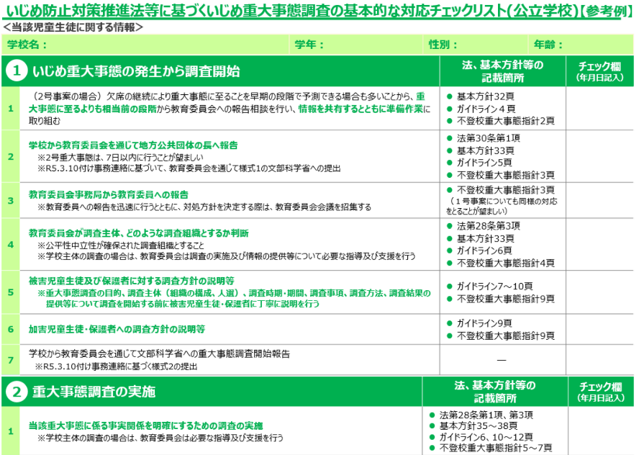
図表15 公立学校用いじめ重大事態の対応チェックリスト
2023年4月1日より、文部科学省と子ども家庭庁→いじめ重大事態調査報告書の提出への協力依頼をしている。
Notes:
重大事態に関して、2023年４月１日より、文部科学省とこども家庭庁は、各学校又は学校の設置者が行ういじめ重大事態調査について、運用改善を図る等の取り組みを行う目的で、いじめ重大事態の発生に関する報告、いじめ重大事態調査の開始に関する報告、いじめ重大事態調査報告書の提出への協力依頼をしている（https://www.mext.go.jp/a_menu/shotou/seitoshidou/1400142_00001.htm）。

Slide 33
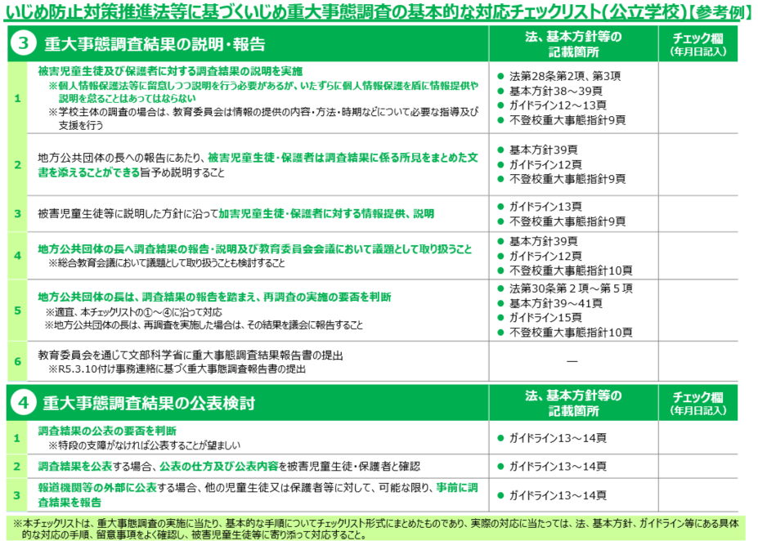
実際の対応では困難が生じることが予想されるため、子ども家庭庁の「いじめ調査アドバイザー」制度も活用できる（2023年より）
Notes:
重大事態に関して、2023年４月１日より、文部科学省とこども家庭庁は、各学校又は学校の設置者が行ういじめ重大事態調査について、運用改善を図る等の取り組みを行う目的で、いじめ重大事態の発生に関する報告、いじめ重大事態調査の開始に関する報告、いじめ重大事態調査報告書の提出への協力依頼をしている（https://www.mext.go.jp/a_menu/shotou/seitoshidou/1400142_00001.htm）。
また、重大事態を経験していない公立学校、教育委員会、国立・私立大学附属学校、私立学校では、ガイドラインを事前に学習していても、現実場面では苦慮する場面が想定される。たとえば、図表15のような重大事態調査対応チェックリスト（文部科学省、2023）を活用する、あるいは、こども家庭庁に2023年に新設された｢いじめ調査アドバイザー｣制度を活用するのがよい。

Slide 34

(3)いじめ対応に関する自己学習と
校内研修の重要性
生徒指導提要デジタルテキスト
『いじめ対策に係る事例集』（文部科学省，2018）
①いじめの定義・認知、②学校のいじめ防止基本方針、③学校いじめ対策組織、④いじめの未然防止に係る取組、⑤いじめの早期発見、⑥いじめへの対処、⑦いじめの重大事態47ケース＋防対法等の資料が含まれる
Notes:
いじめ対応では、教職員の自己学習と組織的・計画的な必要最小限の校内研修が重要となる。公立学校の場合は、校外での義務研修だけでなく選択研修などがあるが、研修がより効果的になされるためには、教職員の自己学習が必要となる。いじめについては、生徒指導提要デジタルテキストでの自己学習によって、基本的学習が可能である。この他、文部科学省が2018年に刊行した『いじめ対策に係る事例集』（文部科学省、2018、図表167参照）がある。本事例集は、各教育委員会や学校等から募集した実事例に基づいて、構成されている。具体的には、「１ いじめの定義・認知」・「２ 学校のいじめ防止基本方針」・「３ 学校いじめ対策組織」・「４ いじめの未然防止に係る取組」・「５ いじめの早期発見」・「６ いじめへの対処」・「７ いじめの重大事態」と分類されて、47のケースが掲載されており、事例ごとに文部科学省のコメントが付されている。

Slide 35
グループワーク：リアクティブ型教育援助のCheck Point！
次の問いに対して、まず各自で記入して、その後グループで回答を共有しましょう。
①学校いじめ防止対策方針を定期的に見直して、学校のHP上ですぐに見れる位置にアップされていますか。
Yes ・ No
②学校いじめ防止対策方針は、年度初めに、児童や保護者に周知されていますか。
Yes ・ No
③いじめの校内研修を定期的に行っていますか。
Yes ・ No
その内容は？
④「いじめ防止」に関する地域との取組はありますか。
Yes ・ No
その内容は？
Notes:
ここまでの内容を踏まえて、自身の学校を振り返ってみましょう。
リアクティブ型生徒指導はどのように展開されていますか。

Slide 36
５．学校いじめ防止基本方針と学校風土の重要性
Notes:
４．学校いじめ防止基本方針と学校風土の重要性

Slide 37
(1)学校いじめ防止基本方針の策定と周知
☆児童生徒や保護者がとらえるいじめと法が定めるいじめにずれがあるため、留意が必要。共通理解をはかっておくこと。
①学校いじめ防止基本方針の地域総がかりでの策定
保護者、地域住民、関係機関等の参加を促すことや、児童生徒の意見をとりいれることが重要。話し合いを通して、いじめ防止に関する共通理解がはかられる。
②学校いじめ防止基本方針の教材化
学校のいじめ防止基本方針の内容を、入学時、各年度の開始時に、児童生徒、保護者、関係機関等に説明する。
道徳科、特別活動、総合的な学習の時間などで、学習教材化し、主体的に学ぶ
Notes:
最後に、いじめの未然防止や対応において、重要となる視点を指摘したい。
(1)学校いじめ防止基本方針の策定と周知
いじめの未然防止や対応については、児童生徒や保護者がいじめの定義、未然防止の大切さ、教職員の対応フロー、相談窓口などを知っておかなければならない。特に、児童生徒や保護者が思ういじめと法が定めるいじめには、感覚的・経験的なズレがある。また、最近はSNSも用いたいじめも多発しており、一度ネットに流出した違法な画像や人権侵害に相当する発言や書き込みは、デジタルタトゥーとなり長期にわたり関係者に負の影響を与え続ける。
児童生徒自身が、法が定めるいじめを理解し、自らいじめをしない、他者のいじめを黙認しない、見逃さないことが大切になる。そのための有効な方法として、以下の二点がある。
①学校いじめ防止基本方針の地域総がかりでの策定
国のいじめの防止等のための基本的な方針（文部科学大臣決定、2107）では、学校いじめ防止基本方針の策定について、｢いじめ防止基本方針を策定するに当たっては、方針を検討する段階から保護者、地域住民、関係機関等の参画を得た学校いじめ防止基本方針になるようにすることが、学校いじめ防止基本方針策定後、学校の取組を円滑に進めていく上でも有効であることから、これらの関係者と協議を重ねながら具体的ないじめ防止等の対策に係る連携について定めることが望ましい。また、児童生徒とともに、学校全体でいじめの防止等に取り組む観点から、学校いじめ防止基本方針の策定に際し、児童生徒の意見を取り入れるなど、いじめの防止等について児童生徒の主体的かつ積極的な参加が確保できるよう留意する。｣（p.25）と記述されている。児童生徒、保護者、地域住民、関係者が、熟議の上で策定することによって、いじめ防止等に関する共通理解が促進される。
②学校いじめ防止基本方針の教材化
国のいじめの防止等のための基本的な方針では、学校いじめ防止基本方針の内容を、｢必ず入学時・各年度の開始時に児童生徒、保護者、関係機関等に説明する。｣となっている。児童生徒に周知、理解させる方法としては、学校いじめ防止基本方針を道徳科、特別活動、総合的な学習（探求）時間などで、学習教材化し、主体的・協働的な学びを図るとよい。

Slide 38
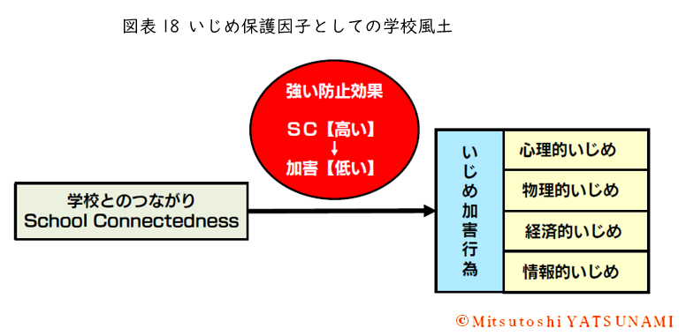
(2)いじめ抑止効果の高い学校風土づくり
「私はこの学校が好きである」「私は、この学校にいると安心して過ごすことができる」といった『学校とのつながり』がいじめ加害の抑止に効果的。
多くの児童生徒の学校とのつながりがよくても、一部の気になる児童生徒や援助ニーズの高い特定の児童生徒の学校とのつながりにも配慮が必要。
Notes:
いじめの抑止効果に関して有力な研究結果（エビデンス）を紹介し、いじめ防止に果たす学校風土の重要性を指摘したいと思う（宮古・八並、2021）。図表17は、国立教育政策研究所生徒指導・進路指導センター（2024）の生徒指導体制研究の結果である。
本研究では、いじめの保護因子（抑止効果のある因子）として、学校とのつながり（School Connectedness）因子に着目している。学校とのつながり因子とは、児童生徒の学校に対する愛着度や所属感によって構成されている。具体的には、「私は、この学校が好きである。」、「私は、この学校にいると安心して過ごすことができる。」などである。
「学校とのつながり」因子が、図表17の各項目で示されたいじめ加害行為に対して、どの程度の抑止効果をもっているのかを、ロジスティック回帰分析を行っている。図表の数値は、偏回帰係数値である。読み方は、マイナスの数値は「学校とのつながりが強いと、いじめ加害行為はしなくなる」という意味である。数値が高いほど、その関係性が強いと意味である。また、アスタリスク（＊）は、統計的に有意だったということである。この点を、わかりやすく示したのが図表18である。学校への愛着度や所属感が高いほど、いじめの加害行為はなくなる傾向が明らかになっている。
学校とのつながり因子は、心理的・物理的・経済的・情報的いじめのすべてにおいて、有意な抑止効果をもっている。したがって、この生徒指導体制研究からは、児童生徒が学校に強い愛着や所属感を抱いている学校風土を有する学校では、いじめの加害行為が少ないことが予想される。科学的なエビデンスからも、今後のいじめの未然防止では、前半で述べた課題未然防止教育を含むプロアクティブ型教育援助の推進が効果的であると思われる（八並、2024）。同時に、それに関連する研究や実践の蓄積が求められる。

Slide 39
まとめ
子どもの命を守り、安全安心な学校生活が送れるよう、最新の知識（リーガルナレッジ、生徒指導提要等）に基づく対応を行う。
担任や学年団の抱え込みを防ぎ、管理職のリーダーシップの下、チーム対応を推進する。
プロアクティブないじめ防止対策を年間計画に基づき実施すると共に、リアクティブないじめ対応について全教職員の共通理解をはかる。
学校のいじめ防止方針や防止対策について評価し、定期的に見直し、改善をはかる（ＰＤＣＡサイクル）

Slide 40
引用文献
石隈利紀（1999）『学校心理学：教師・スクールカウンセラー・保護者のチームによる心理教育的援助サービス』誠信書房
西日本心理テストセンター（2024）『教育相談のための総合調査シグマΣ』（https://n-sinri.jp 2025年1月11日）
文部科学省（2018）「いじめ対策に係る事例集」（https://www.mext.go.jp/a_menu/shotou/seitoshidou/1409466.htm 2025年1月11日）
文部科学省（2022）「生徒指導提要」（https://www.mext.go.jp/a_menu/shotou/seitoshidou/1404008_00001.htm 2025年1月11日）
文部科学省（2024）「いじめの重大事態の調査に関するガイドライン（令和６年８月改訂版）」（https://www.mext.go.jp/content/20240830-mext_jidou01-000037829_3.pdf 2025年1月11日）
文部科学省（2025）「児童生徒の自殺が起きたときの背景調査の指針（令和７年12月改訂）」（https://www.mext.go.jp/content/20260109-mxt_jidou02-000046508-002-01.pdf 2026年4月23日）
Olweus, D., Limber, S. P., Vicki, C. F. et al. (2007) Olweus Bullying Prevention Program Schoolwide Guide/Teacher Guide. Hazelden Information & Educational Services.〔小林公司・横田克哉（監訳），オルヴェウス・いじめ防止プログラム刊行委員会（訳）（2013）．オルヴェウス・いじめ防止プログラム―学校と教師の道しるべ 現代人文社〕

Slide 41
テキストの引用文献①
［引用文献］
石隈利紀（1999）『学校心理学：教師・スクールカウンセラー・保護者のチームによる心理教育的援助サービス』誠信書房
国立教育政策研究所生徒指導・進路指導研究センター（2024）『「生徒指導上の諸課題に対する実効的な学校の指導体制の構築に関する総合的調査研究（令和2・3年度調査）」最終報告書』
西日本心理テストセンター（2024）『教育相談のための総合調査シグマΣ』（https://n-sinri.jp 2025年1月11日）
宮古紀宏・八並光俊(2021)「米国の学校改善における社会情緒的スキルの活用例と課題－学校アカウンタビリティとしての「学校風土」指標に着目して－」日本生徒指導学会『日本生徒指導学会第22回大会（上越教育大学）発表要旨集録』，pp.29
文部科学省（2017）「小学校学習指導要領（平成29年告示）」（https://www.mext.go.jp/content/20230120-mxt_kyoiku02-100002604_01.pdf 2025年1月11日）
文部科学省（2018）「いじめ対策に係る事例集」（https://www.mext.go.jp/a_menu/shotou/seitoshidou/1409466.htm 2025年1月11日）
文部科学省（2022）「生徒指導提要」（https://www.mext.go.jp/a_menu/shotou/seitoshidou/1404008_00001.htm 2025年1月11日）
文部科学省（2023）「いじめ重大事態調査の基本的な対応チェックリスト」の配布について（事務連絡）」（https://www.mext.go.jp/a_menu/shotou/seitoshidou/1400142_00005.htm 2025年1月11日）
文部科学省（2024）「いじめの重大事態の調査に関するガイドライン（令和６年８月改訂版）」（https://www.mext.go.jp/content/20240830-mext_jidou01-000037829_3.pdf 2025年1月11日）
文部科学大臣決定（2017）『いじめの防止等のための基本的な方針（最終改定 平成29年3月14日）』

Slide 42
テキストの引用文献②
八並光俊・國分康孝編（2008）『新生徒指導ガイドー開発・予防・解決的な教育モデルによる発達援助』図書文化社（八並光俊「第1章・第2節生徒指導のねらい『個別の発達援助』」及び「第4章・第1節ガイダンスカリキュラムとは」を参照）
八並光俊（2023）「リーガル・ナレッジに基づく発達支持的生徒指導の充実」月刊学校教育相談 1月号，ほんの森出版，pp.10-13
八並光俊（2024）「発達支持的生徒指導の推進と今後の実践的な課題」指導と評価 12月号，一般社団法人図書文化協会／日本教育評価研究所，pp.2-3
横浜市教育委員会（2023）「子どもの社会的スキル横浜プログラム」
(https://www.city.yokohama.lg.jp/kosodate-kyoiku/kyoiku/plankoho/yokohama-program.html 2025年1月11日），なお同サイトに，以下の理論編と指導プログラム集が公開されている。
『子どもの社会的スキル横浜プログラム【理論編】三訂版』
（https://www.city.yokohama.lg.jp/kosodate-kyoiku/kyoiku/sesaku/ijime/yokohama-program.files/ypriron_ver3.pdf 2025年1月11日）
『子どもの社会的スキル横浜プログラム【指導プログラム集】三訂版』
（https://www.city.yokohama.lg.jp/kosodate-kyoiku/kyoiku/sesaku/ijime/yokohama-program.files/y-program.ver3.pdf 2025年1月11日）
American School Counselor Association（2003） The ASCA National Model: A Framework for School Counseling Programs American School Counselor Association（米国スクール・カウンセラー協会，中野良顯（訳）2004『スクール・カウンセリングの国家モデルー米国の能力開発型プログラムの枠組み』学文社）

Slide 43
テキストの参考文献
一般社団法人日本教育相談学会企画，春日井敏之・梅川康治・栗原慎二・藤原忠雄編（2025）『学校教育相談－理論と実践のガイドブック』ほんの森出版
国立教育政策研究所生徒指導・進路指導研究センター（2025）『「いじめ追跡調査2019-2022」いじめＱ＆Ａ』
嶋﨑政男・中村豊（2024）『重大事態をどう防ぐ？事例とチェックリストでつかむ学校のいじめ対応の重要ポイント』第一法規
八並光俊（2016）「スクールカウンセリングの現状と未来〜プロアクティブ型カウンセリング〜」(https://cotree.jp/columns/693 2025年1月11日），2024年08月25日更新
八並光俊（2023）「『生徒指導提要』に基づく学校心理士の実践的役割に関する新たなビジョン」『日本学校心理士会年報』第16号，pp.37-49
八並光俊・石隈利紀・田村節子・家近早苗編（2023）『やさしくわかる生徒指導提要ガイドブック』明治図書

Slide 44
推薦図書
藤川大祐（2012）．いじめで子どもが壊れる前に 角川書店
ピーター・K・スミス（著）森田洋司・山下一夫（2016）．学校におけるいじめ―国際的に見たその特徴と取組への戦略 学事出版
本田真大（2017）．いじめに対する援助要請のカウンセリング―「助けて」が言える子ども，「助けて」に気づける援助者になるために 金子書房
山本奨・大谷哲弘・小関俊祐 （2018）．いじめ問題解決ハンドブック―教師とカウンセラーの実践を支える学校臨床心理学の発想 金子書房
和久田学（2019）．学校を変えるいじめの科学 日本評論社
飯田順子・杉本希映・青山郁子・遠藤寛子・山田賢治・松山康成・川崎知巳・山崎沙織 （2021）．いじめ予防スキルアップガイド 金子書房

